Slide 1


Slide 2
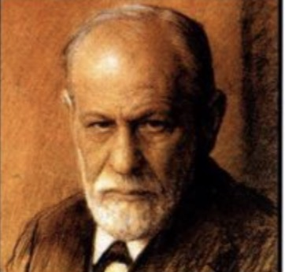

FREUD
“perilaku manusia merupakan hasil interaksi tiga subsistem dalam kepribadian manusia : Id,Ego,Superego adalah bagian kepribadian yang menyimpan dorongan-dorongan biologis manusia. Ada dua insting dominan yaitu Libido-Insting dan Thanatos-insting.”
.

Slide 3
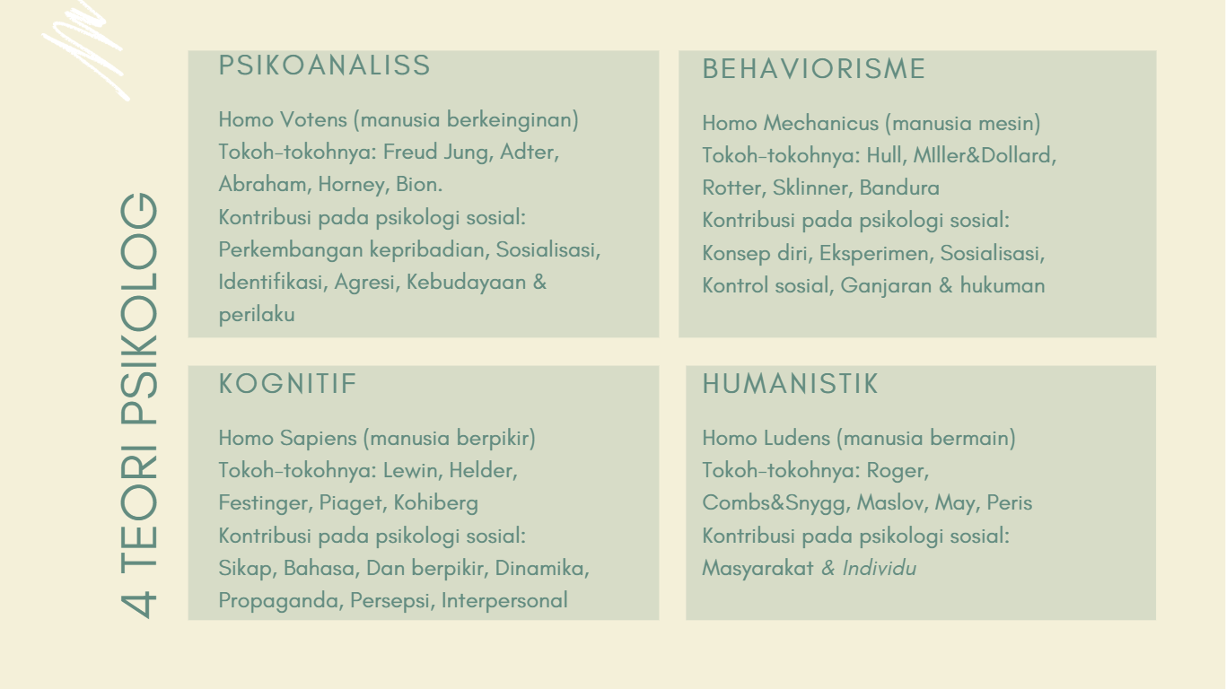

Slide 4
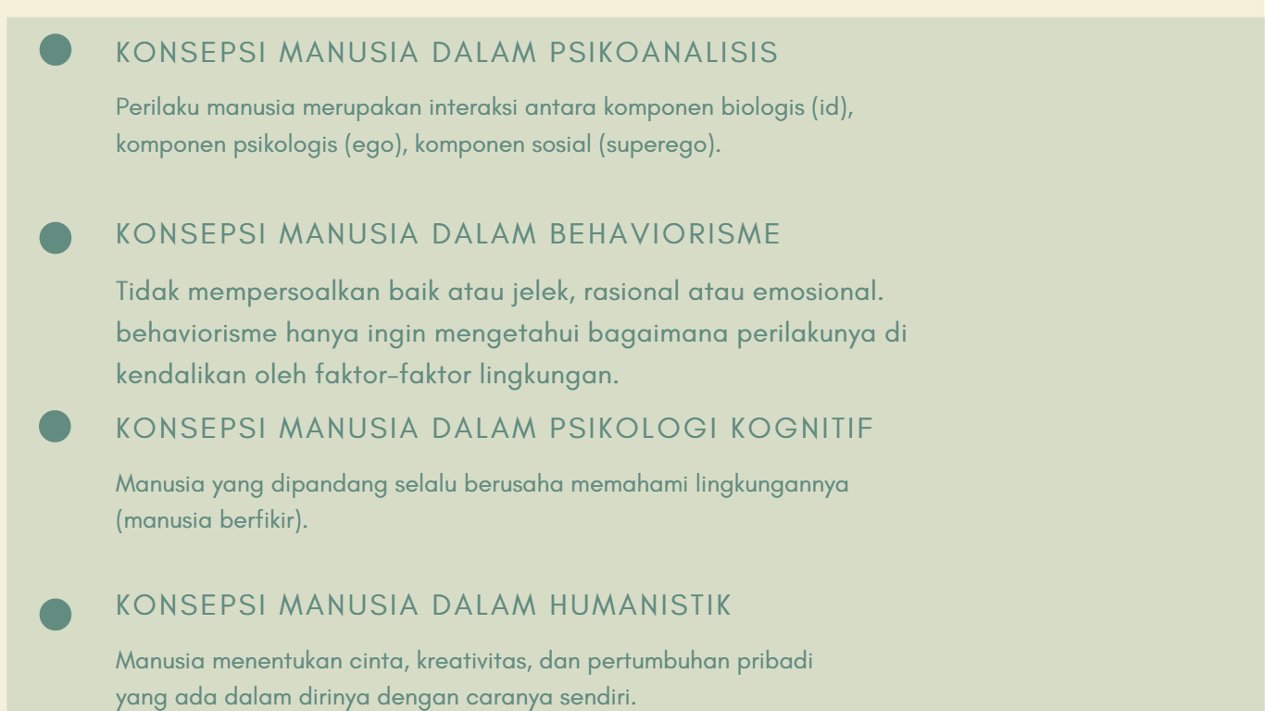

Slide 5
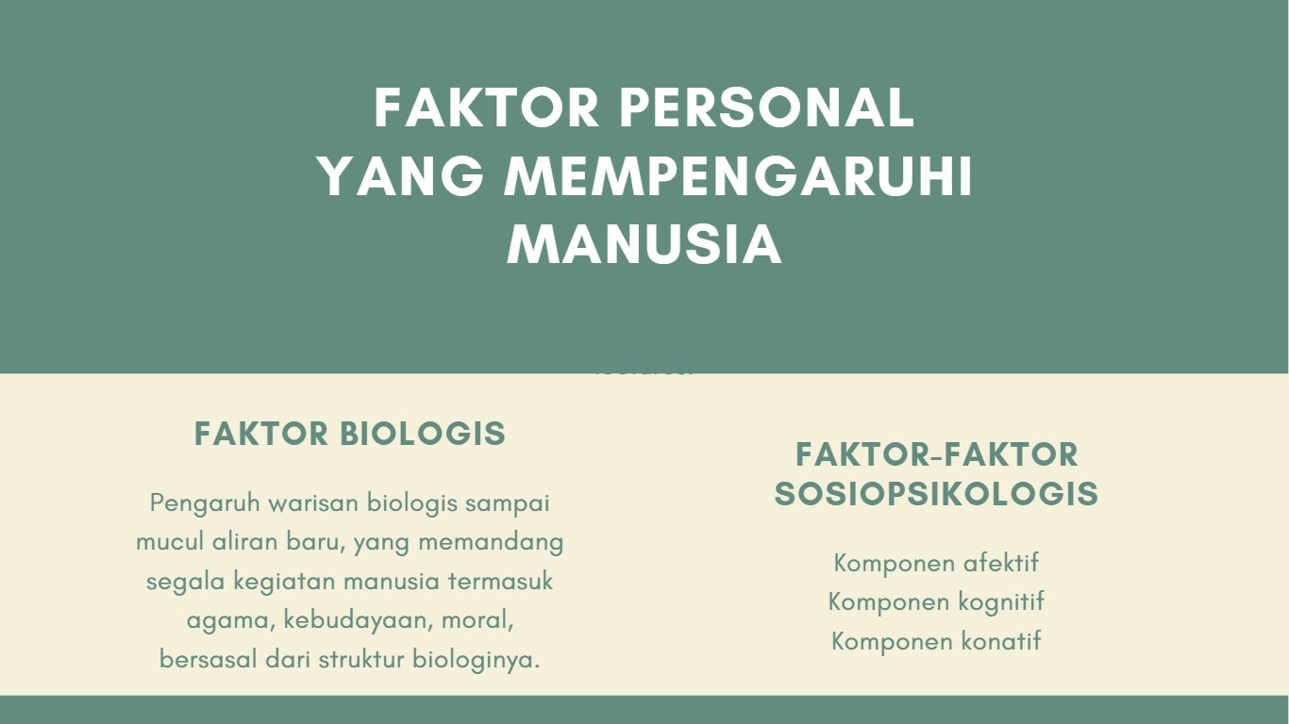

Slide 6
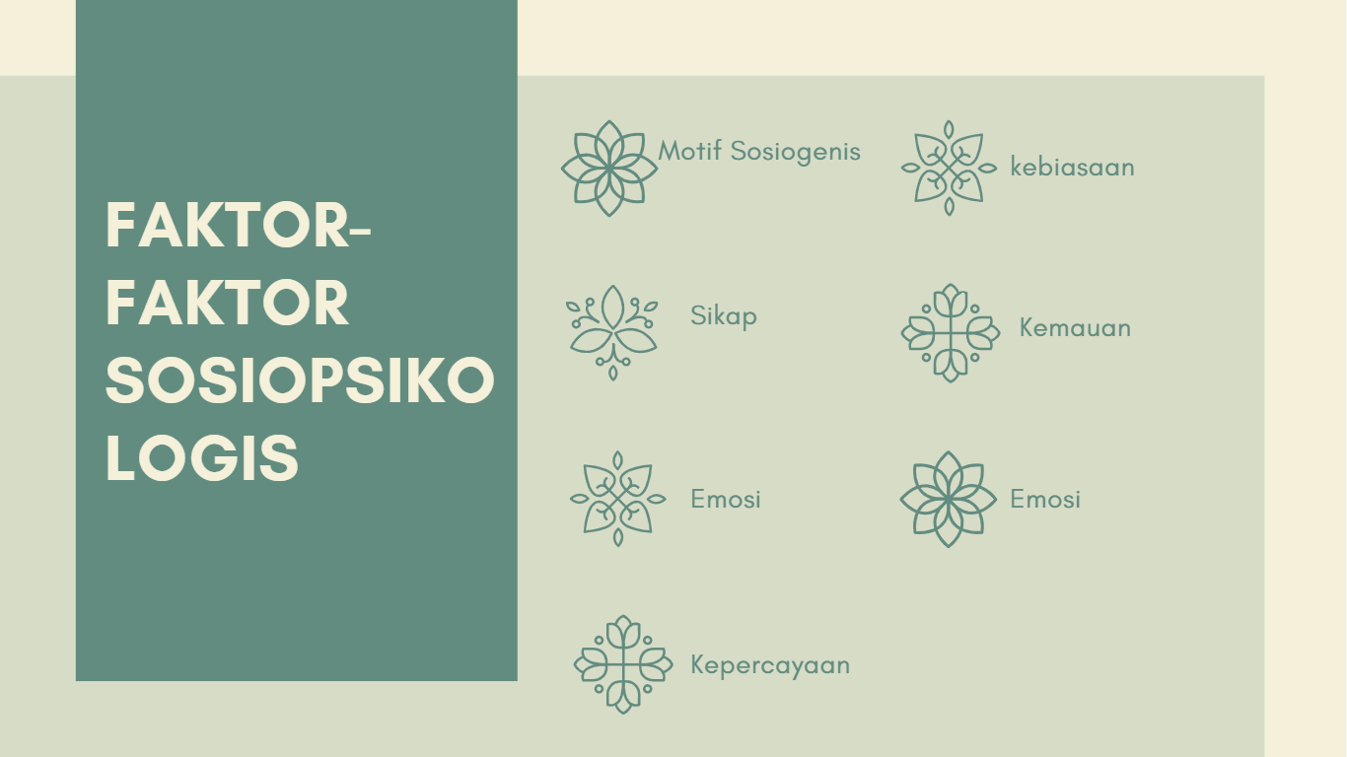

Slide 7


FAKTOR-FAKTOR SITUASIONAL YANG MEMPENGARUHI PERILAKU MANUSIA
1. Aspek objektif dari lingkungan
.
2. Lingkungan psikososial seperti dipersepsi oleh kita
3. Stimulus yang mendorong yang memperteguh perilaku

Slide 8
desain dan arsitekstural
ASPEK OBJEKTIF DARI LINGKUNGAN
(faktor faktor)
ekologis :
1. faktor geografis
2. faktor iklim dan meteorologis
satu rancangan arsitektur dapat mempengaruhi pola komunikasi diantara orang orang yang hidup dalam naungan arsitektural tertentu.
Suasana Perilaku
Temporal
pengaruh waktu dalam bioritme manusia.
seseorang berada akan mempengaruhi seseorang dalam berperilaku

Slide 9
ASPEK OBJEKTIF DARI LINGKUNGAN
(faktor faktor)
Teknologi :
Revolusi teknologi lebih cepat merubah perilaku social. Menurut Alvin Tofler melukiskan 3 gelombang peradaban manusia yang terjadi sebagai akibat perubahan teknologi, yaitu era pertanian, era industri dan era komunikasi/informasi
Sosial
Sistem peranan yang ditetapkan dalam suatu masyarakat, struktur kelompok dan organisasi, karakteristik populasi, adalah faktor faktor social yang menata perilaku manusia.

Slide 10
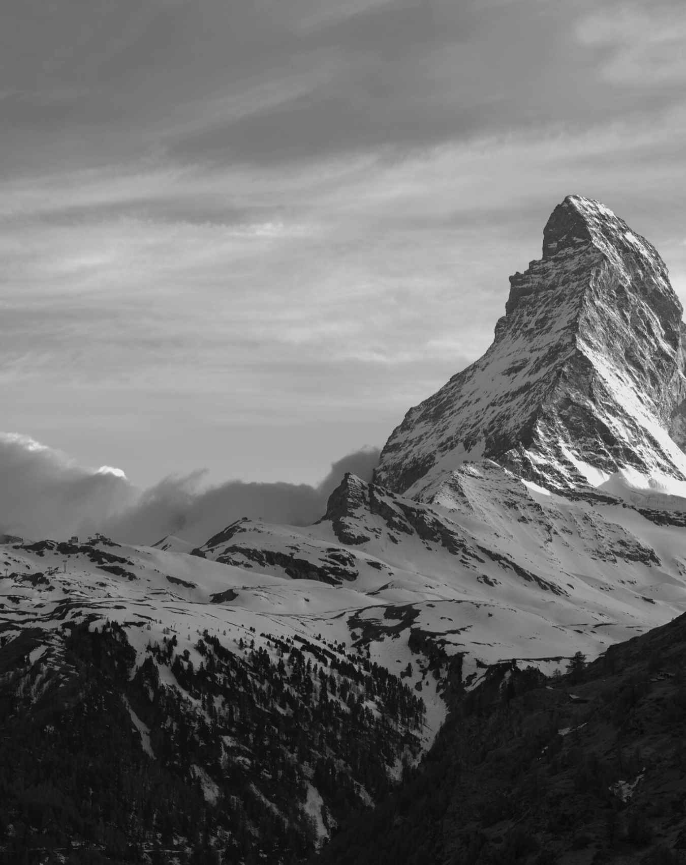
LINGKUNGAN PSIKOSOSIAL SEPERTI DIPERSEPSI OLEH KITA
Iklim organisasi dan kelompok
Ethos dan iklim institusional serta kulturalPersepsi kita tentang sejauh mana memuaskan atau mengecewakan kita, akan mempengaruhi perilaku kita dalam lingkungan itu.

Slide 11
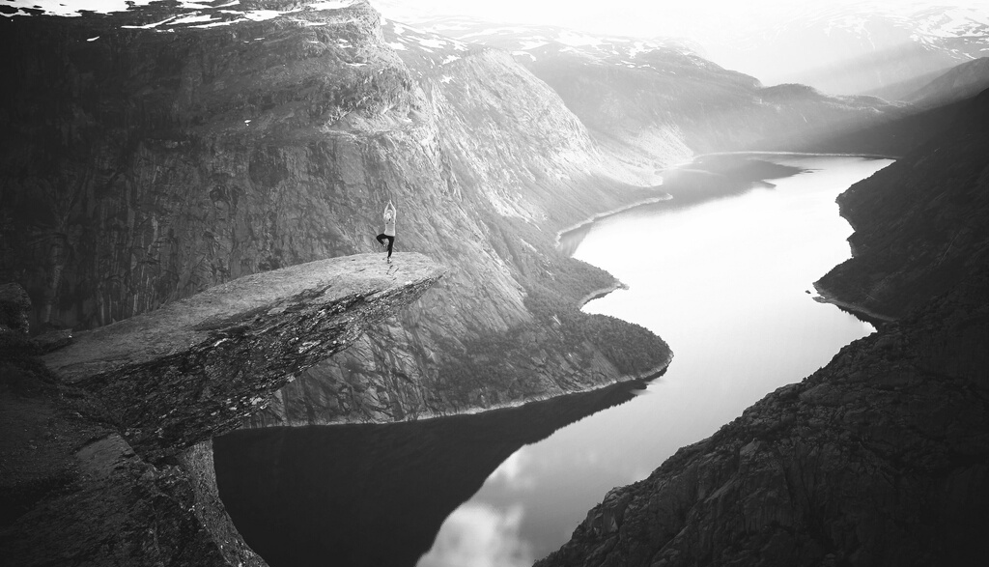

STIMULUS YANG MENDORONG DAN MEMPERTEGUH PERILAKU
Situasi pendorong perilaku
Orang lain
Ada situasi yang memberikan rentangan kelayakan perilaku (Behavioral appopriatness), seperti situasi ditanam dan situasi yang banyak memberikan kendala pada perilaku, seperti tempat ibadah.
.

Slide 12


Thank you

